Slide 1
Защита по дисциплине «УПД». Desktop приложение «TTS BOOK»
Выполнил: Козачек Николай Сергеевич 421-1
Руководитель: ассистент кафедры АОИ, Волокитин Г.А.
Томск 2025

Slide 2
Цель семестровой работы
В рамках данного семестра было необходимо завершить разработку приложения, провести его тестирование и продемонстрировать его работу. Оформить это в виде отчёта, сделать презентацию и защититься перед комиссией.

Slide 3
Стек технологий
Python 3.8+ – основной язык разработки
Tkinter – создание кроссплатформенного пользовательского интерфейса
PyMuPDF (fitz) – обработка и визуализация PDF-документов
Pillow – работа с изображениями страниц
Silero TTS + PyTorch – нейросетевой синтез речи на русском языке
SoundDevice – воспроизведение аудио в реальном времени
FFmpeg – конвертация и сохранение в mp3
NumPy / SciPy – обработка аудиоданных
PyYAML / OmegaConf – настройка конфигураций

Slide 4
Завершение разработки приложения
В клиентской части было реализовано:
Загрузка файла.
Воспроизведение текста.
Настройки воспроизведения.

Slide 5
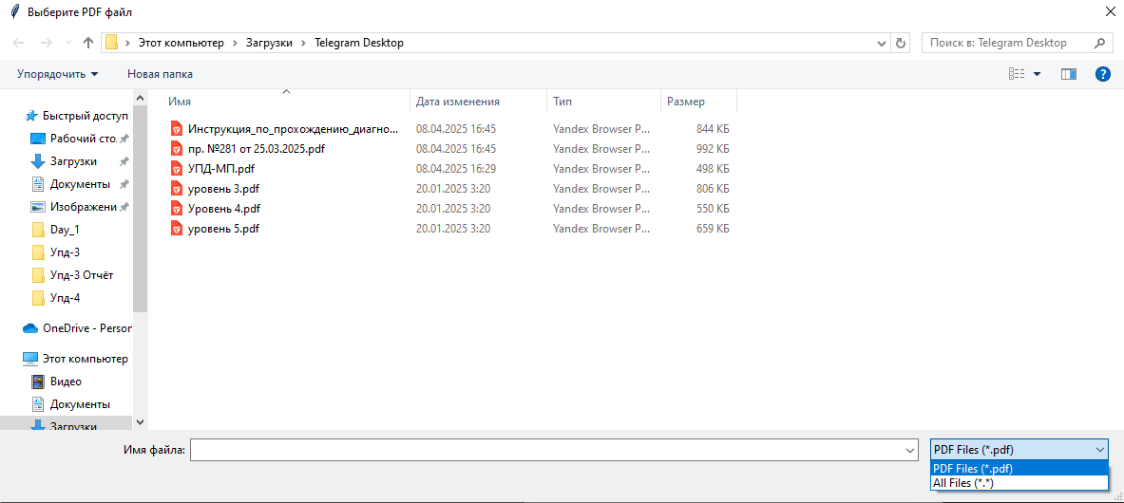
Демонстрация работы приложения
Экран выбора pdf файла

Slide 6
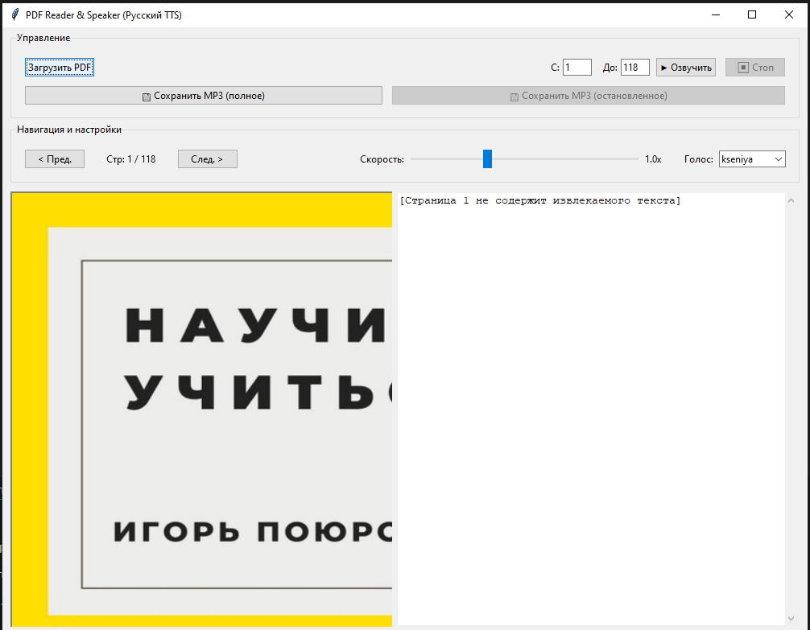
Демонстрация работы приложения
Экран загрузки pdf

Slide 7
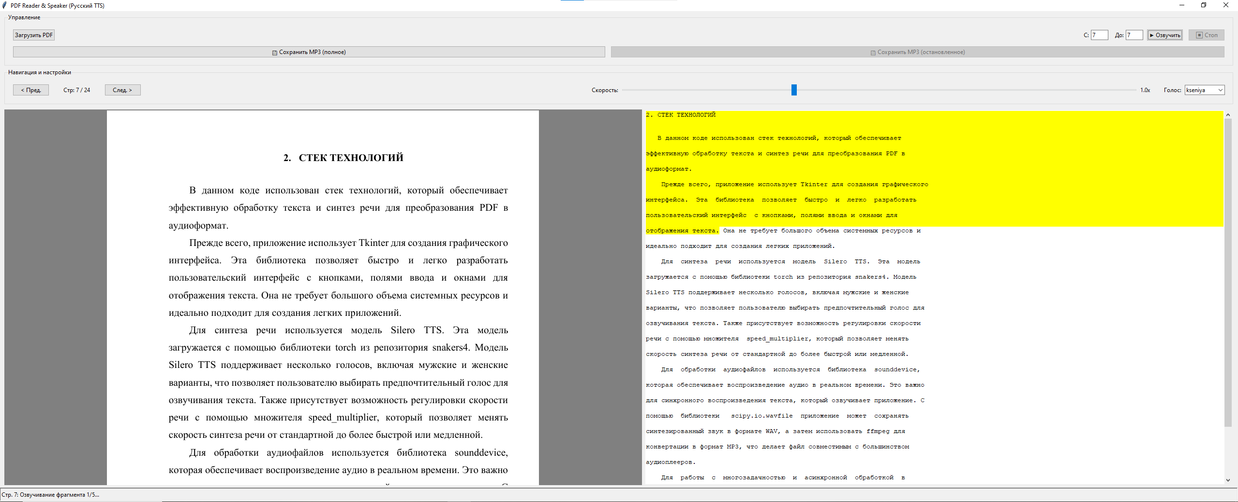
Демонстрация работы приложения
Экран просмотра pdf файла

Slide 8
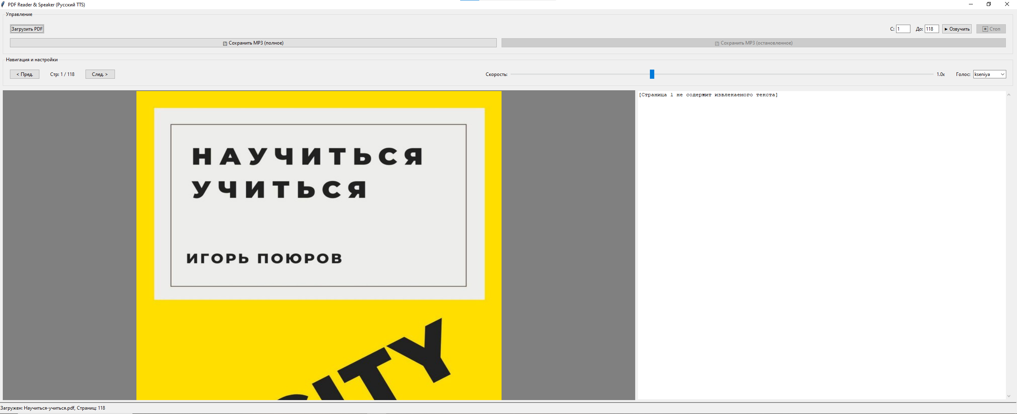
Демонстрация работы приложения
Экран управления панели tts

Slide 9
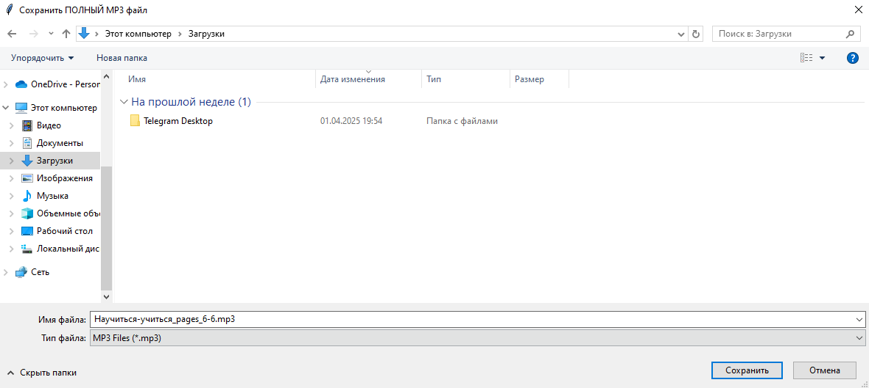
Демонстрация работы приложения
Экран сохранение аудиофайла

Slide 10
Тестирование работы приложения
На данном этапе проводилось тестирование работоспособности приложения - выполнение его основных функций. Исходя из названия тестирования, тест-кейсов не было. Основной задачей было проверить - правильно ли работает приложение и его функции в частности.
Проверялось:
Правильность обработки текста из pdf файла.
Правильность отображения текста из pdf файла.
Передача звука без задержек.
Проверка различных голосовых моделей.
Проверка правильности остановки если текст слишком большой.

Slide 11
Спасибо за внимание

